Slide 1
Воспитание
здорового образа жизни
школьника
средствами
изобразительного
искусства
Из опыта работы учителя ИЗО Скоковой А.В.
МОУ лицей №10, г. Волгоград
2015 год

Slide 2
Цель выступления:
Рассмотреть возможности для учителя изобразительного искусства
для воспитания здорового образа жизни школьников на уроках.

Slide 3
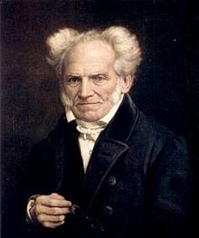
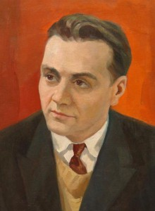
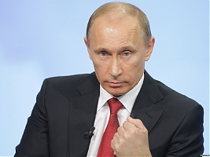
О здоровье
в разное время
«Здоровье до того перевешивает все остальные блага, что здоровый
нищий счастливее больного короля»
А. Шопенгауэр
«…забота о здоровье ребенка – это не просто
комплекс санитарно-гигиенических норм и
правил… и не свод требований к режиму,
питанию, труду, отдыху. Это, прежде всего
забота о гармонической полноте всех физических
и духовных сил, и венцом этой гармонии
является радость творчества.»
В.А. Сухомлинский
«Воспитание здорового поколения — стратегическая задача России» В.В.Путин

Slide 4
Духовное
здоровье
Физическое
здоровье
Психологическое
здоровье
ЗДОРОВЬЕ
ЧЕЛОВЕКА
Социальное
здоровье

Slide 5
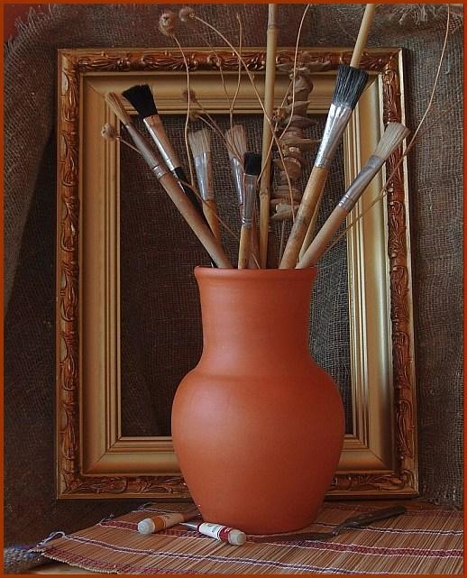
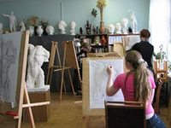
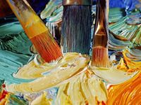
Основная цель курса «ИЗОБРАЗИТЕЛЬНОЕ ИСКУССТВО» развитие визуально-пространственного мышления учащихся как фор­мы эмоционально-ценностного, эстетического освоения мира, как формы самовыражения и ориентации в художественном и нравствен­ном пространстве культуры.
Художественное развитие осуществляется в практической, деятель­ностной форме в процессе личностного художественного творчества.

Slide 6
Основные задачи предмета «Изобразительное искусство»:
формирование опыта смыслового и эмоционально-ценностного вос­приятия визуального образа реальности и произведений искусства;
формирование понимания эмоционального и ценностного смысла визуально-пространственной формы;
развитие творческого опыта как формирование способности к са­мостоятельным действиям в ситуации неопределенности;
формирование активного, заинтересованного отношения к традици­ям культуры;
воспитание уважения к истории культуры своего Отечества, выра­женной в ее архитектуре, изобразительном искусстве, в националь­ных образах предметно-материальной и пространственной среды и понимании красоты человека;
развитие способности ориентироваться в мире современной художе­ственной культуры;
овладение средствами художественного;
овладение основами культуры практической работы различными ху­дожественными материалами и инструментами для эстетической ор­ганизации и оформления школьной, бытовой и производственной среды.

Slide 7
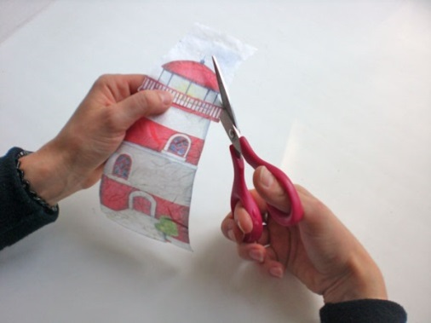
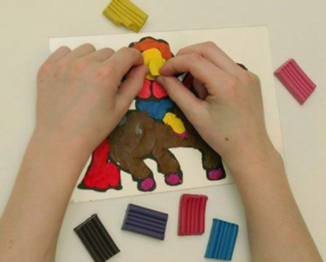
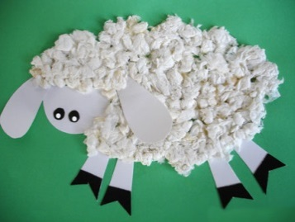
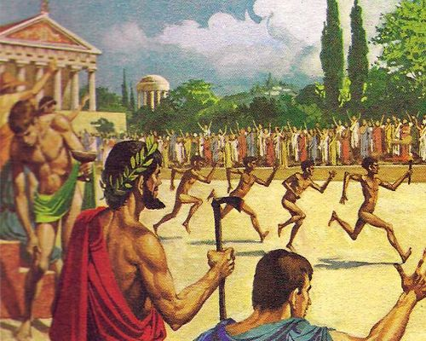
Физическое здоровье
Опыт творческой деятельности:
Плакаты о здоровом образе жизни;
Темы спорта;
Натюрморты и пр.
Мелкая моторика – это способность выполнять мелкие и точные движения рук в результате скоординированных действий важнейших систем: нервной, мышечной и костной.
В деятельностной форме:
Лепка;
Рисование;
Вырезание;
Аппликация
В практической форме:
Изучение темы «Пропорции фигуры человека», гармония на примере греческих канонов и ордерных систем;
Изучение русских традиций в ДПИ (направленность на защиту ребенка от недугов, экологичность материалов);
Знакомство с биографией художников, которые серьезно относились к своему здоровью.

Slide 8
Восприятие произведений искусства - понимание прекрасного и возвышенного с одной стороны, безобразного и низменного – с другой; развитие способности чувствовать, правильно понимать и оценивать красоту в окружающей действительности.
Духовное
здоровье
Рассматривание произведений искусства, видео экскурсии по известным музеям и галереям мира;
Изображение красоты окружающего мира: рисование с натуры, по представлению, памяти;
Анализ и описание произведений искусства;

Slide 9
Психологическое
здоровье
Под понятием «психологическое здоровье» подразумевается общее состояние и функционирование здоровой психики, что проявляется в качестве протекания познавательных процессов, в эмоциональных реакциях, в поведении. (О.В. Хухлаева).

Slide 10
Критерии психологического здоровья личности и возможности для развития на уроке ИЗО:
Понимание себя | – Выражение своего личностного отношения к произведениям художников; процессам в истории искусств (задание синквейн на тему, мини сочинение и пр.); - Определение композиции и материалов для выражения своей творческой мысли; - Творческие работы, направленные на личностное отношение к миру: «Любимая игрушка», «Автопортрет», «Натюрморт настроения».
Позитивное самовосприятие | - Поэтапное рисование; - Участие в выставках и конкурсах разного уровня; - Практическое применение свои знаний и умений: изготовление плакатов и открыток и сувениров для родных и близких; цветовосприятие; умение подобрать элементы своего гардероба, предметов интерьера.
Способность к самоуправлению | - Возможность выбора сюжета для творческой работы; - Возможность выбора варианта задания;
Включенность в эмоционально-доверительное общение со сверстниками. | - Групповая и коллективная деятельность ; - Возможность поделиться с одноклассниками необходимым иллюстративным, изобразительным материалом; - Творческий просмотр и обсуждение практических работ.
Способность к сопереживанию и принятию других, стремление к гуманистическим ценностям. | - Вечные темы искусства: подвиг, материнство, Родина красота и др.; - Изучение биографии художников; - Задания типа: «Интерьер комнаты младшей сестренки», «Молодое поколение – за мир!», « Удивительный мир животных», «Планета Земля – наш общий дом»; - Просмотр и анализ творческих работ одноклассников.

Slide 11
Социальное
здоровье
Презентация своих достижений (рисунков, докладов, проектов);
Участие в конкурсах, олимпиадах, выставках
;
сформированность тех черт, которые востребуются в данном обществе (социализированность);
становление самосознания и активной жизненной позиции личности;
развитие контактов индивида с другими людьми и совместной с ними деятельности.
Коллективная творческая работа

Slide 12
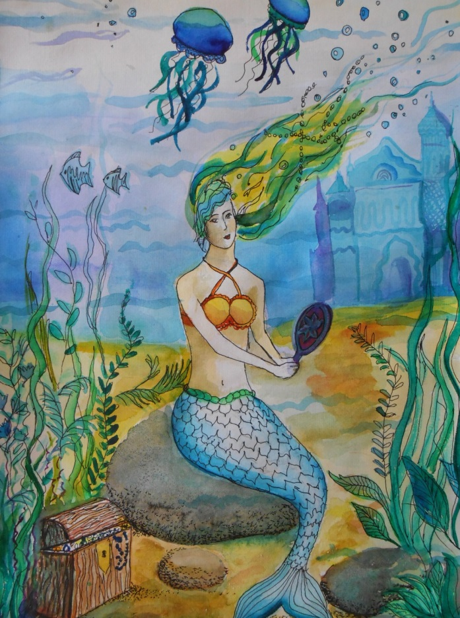
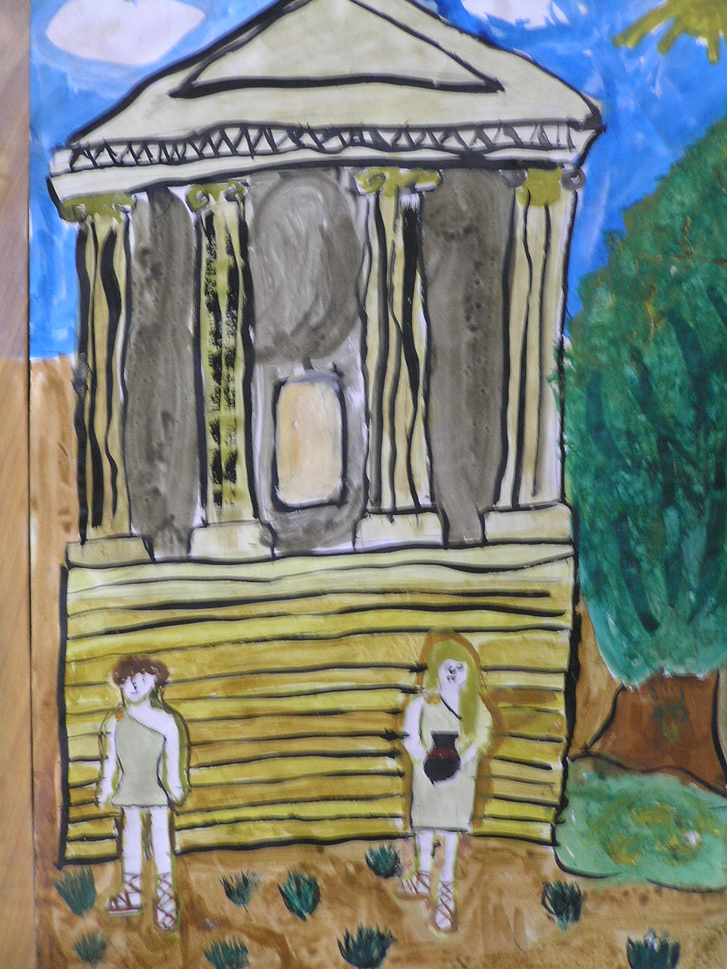
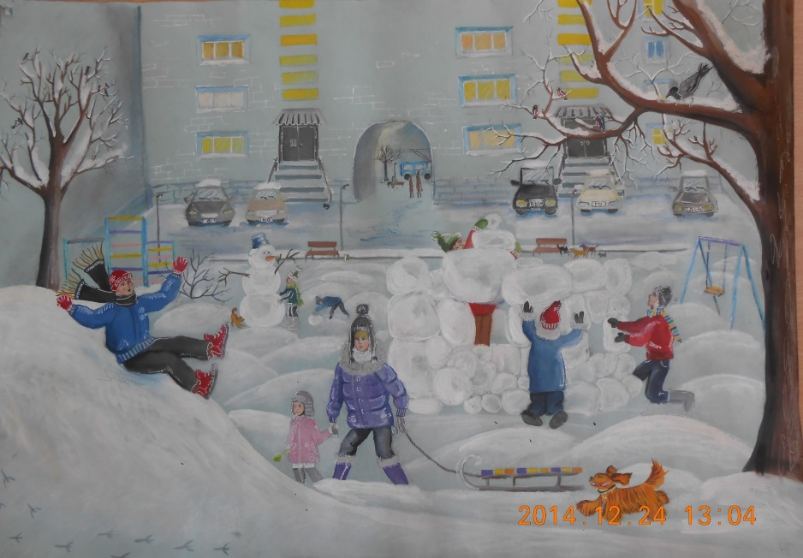
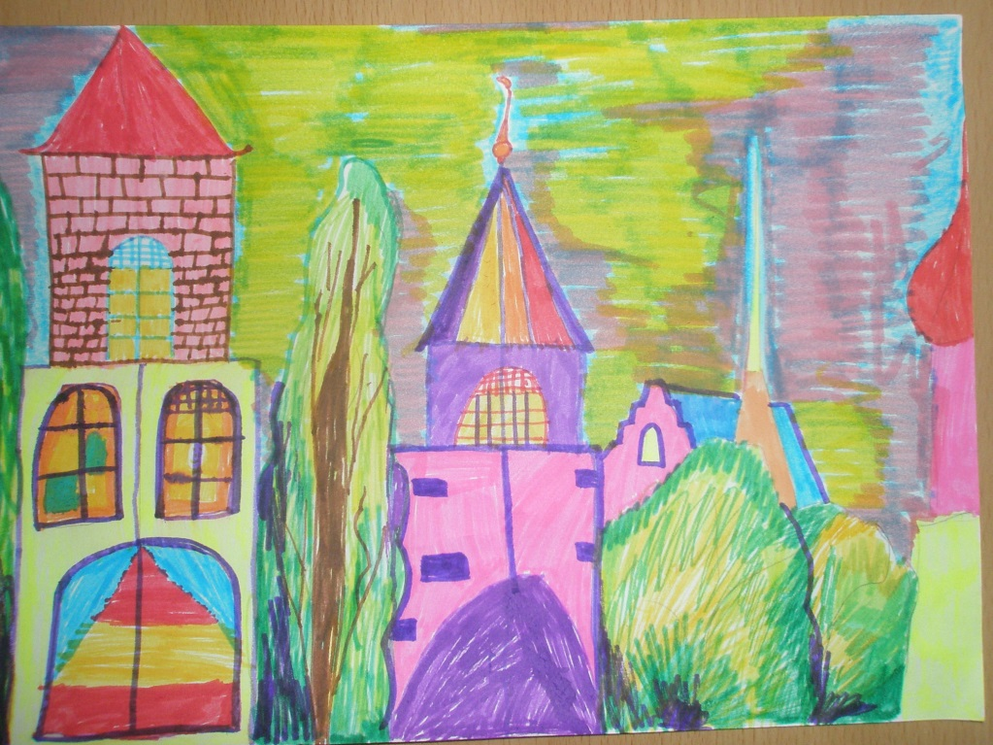
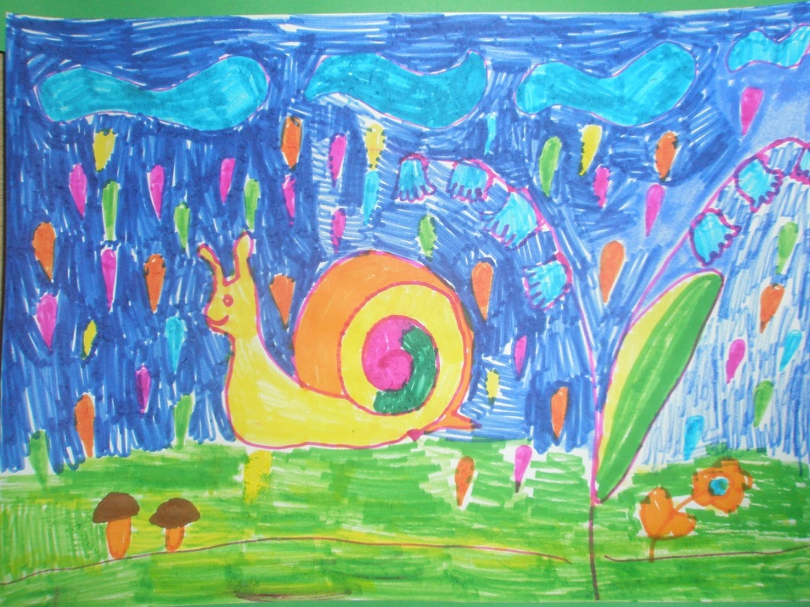

Slide 13
Рисуйте
на
ЗДОРОВЬЕ!

